Slide 1
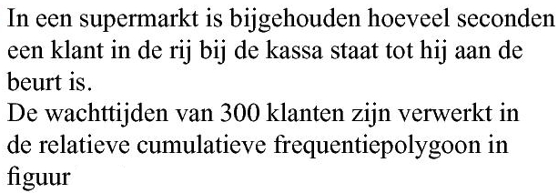
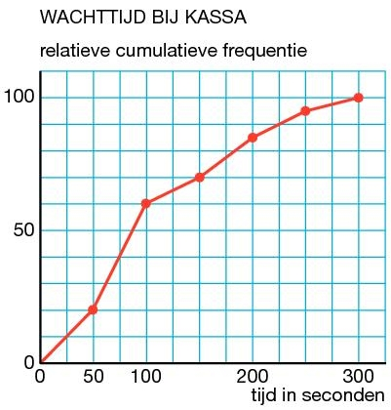
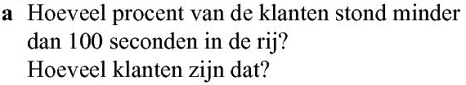










Opgave 14
Lees af:
minder dan 100 seconden geeft $60\%$
dat zijn
$$0,6∙300=180$$
klanten
$2,5$ minuten zijn 150 seconden
Lees af:
minder dan 200 seconden geeft $85\%$
Lees af:
minder dan $150$ seconden geeft $70\%$
dat zijn
$$0,85∙300=255$$
klanten
meer dan $150$ seconden geeft $30\%$
dat zijn
$$0,30∙300=90$$
klanten

Slide 2


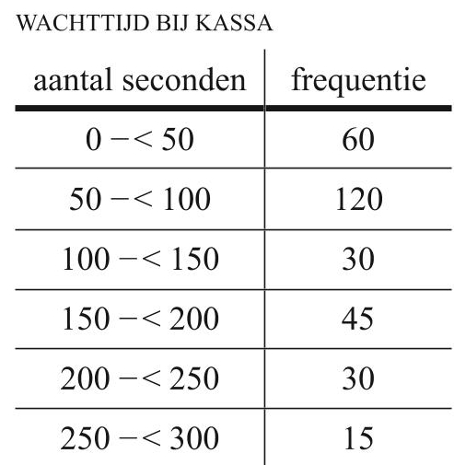


















klanten
$$285$$
$$0,95∙300$$
$$255−180=75$$
$$255$$
$$0,85∙300 (a)$$
$$210$$
$$0,70∙300$$
$$180$$
$$0,60∙300 (b)$$
$$60$$
$$0,20∙300$$
cumulatieve
frequentie
$$−$$
$$60$$
$$180$$
$$210$$
$$255$$
$$285$$
$$300$$

